Slide 1
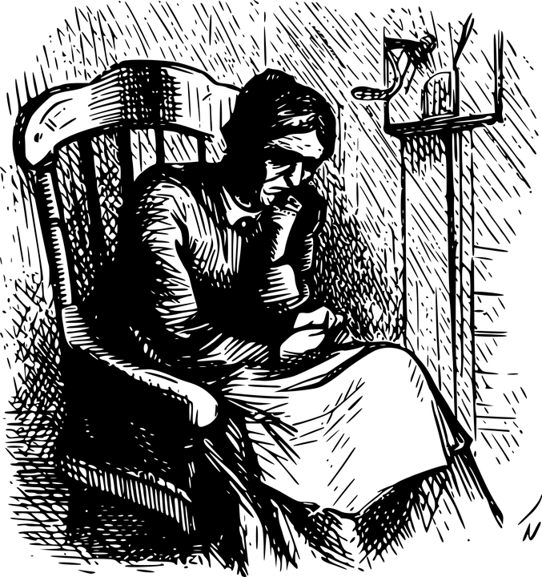
Depression – Einführung in Diagnostik und Therapie
Dr. Christian Behr
Abteilung für Psychiatrie
und psychotherapeutische Medizin
Notes:
Das wäre ein Vorschlag für ein anderes Design der Titelfolie

Slide 2
Vincent Van Gogh
Trauernder alter Mann
("At Eternity's Gate")
Saint-Rémy, Mai 1890
Technik Öl auf Leinwand
Maße Höhe: 81 cm; Weite: 65 cm
Quelle und Bild : Wikipedia

Slide 3
Differential-Diagnosen
Symptomatische Depression: Als Begleiterkrankung oder Folge einer körperlichen Erkrankung.
Organische Depression: aufgrund struktureller Veränderungen des Gehirns
Organische Differenzialdiagnosen/somatogene Depressio:
Neurologisch: Demenz, Hirntumoren, Hirnatrophie, Hirninfarkt, Morbus Parkinson, MS, Chorea Huntington, Enzephalitis
Endokrinologisch: Hypothyreose, Hyperthyreose, Hypo-, Hyperparathyreoidismus, Morbus Cushing, Morbus Addison, Akromegalie, Hämochromatose, HVL-Insuffizienz
Kardial: ASD, VSD, essentieller Hypertonus, KHK, Z.n. Myokardinfarkt oder Bypass-OP
Gastroenterologisch: Entzündliche Darmerkrankungen, Leberzirrhose
Stoffwechsel: Porphyrie, Diabetes mellitus
Rheumatisch: Lupus erythematodes, rheumatoide Arthritis aber auch Dialyse-Patienten etc.
pharmakogene Depression: Antihypertensiva, kardiale Medikamente, Antibiotika, Antirheumatika/Schmerzmedikamente, Psychopharmaka, Steroidhormone, Parkinsonmedikamente…
Notes:
Welche Verdachtsdiagnosen ergeben sich aus den bisherigen Informationen, was sind die Untersuchungen, mit denen eine Differentialdiagnose ausgeschlossen oder bewiesen werden kann.

Slide 4
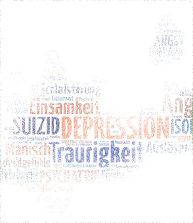
Depression
depressive Stimmung (fast) den ganzen Tag
Interesse- und Freudlosigkeit
Gewichtsverlust >5% KG/m
Schlafstörungen (>2h)
Unruhe / Verlangsamung
Müdigkeit, Energieverlust
Konzentrationsmangel
Entschlussunfähigkeit
Selbstentwertung
Schuldgefühle
Todesgedanken, Suizidalität

Slide 5
ICD 10 - Depression
Kriterium A
Zeitdauer mindestens 2 Wochen
Ausschluß Manie/Hypomanie
Ausschluß Organizität/Substanzmißbrauch
Kriterium B
Depressive Stimmung
Interesse – oder Freudeverlust an Aktivitäten die normalerweise angenehm waren
Verminderter Antrieb oder gesteigerte Ermüdbarkeit
Kriterium C
Verlust des Selbstvertrauens oder des Selbstwertes
Unbegründete Selbstvorwürfe oder ausgeprägte , unangemessene Schuldgefühle
Wiederkehrende Gedanken an den Tod oder an Suizid oder suizidales Verhalten
Klagen über oder Nachweis eines verminderten Denk - oder Konzentrationsvermögens, Unschlüssigkeit oder Unentschlossenheit
Psychomotorische Agitiertheit oder Hemmung (subjektiv oder objektiv)
Schlafstörung jeder Art
Appetitverlust oder gesteigerter Appetit mit entsprechender Gewichtsveränderung

Slide 6
Körperliche Symptome bei Depression
N 1146; Patienten mit Depression 69% suchen Hausarzt auf ausschließlich aufgrund von körperlichen Beschwerden
im Rahmen der Depression¹
31%
Andere
69%
Körperliche
Beschwerden
Kopfschmerzen
Rückenschmerzen
Erschöpfung
Nackenverspannungen
Herzklopfen
Muskelschmerzen
Magenbeschwerden
Abdominelle Beschwerden
Sehnenschmerzen
Allg. Schwäche
Beklemmungen in der Brust
Schwindel
Benommenheit
1 Simon GE et al. N Engl J Med. 1999

Slide 7
Atypische Symptome:
Gereiztheit
Aggression
Suchtverhalten
Hyperphagie
Hypersomnie
Stimmungsreaktivität - auf ein positives Lebensereignis vorübergehende Besserung
Starke Empfindlichkeit gegenüber Ablehnung oder Kritik (Niedergeschlagenheit, Antriebslosigkeit)

Slide 8
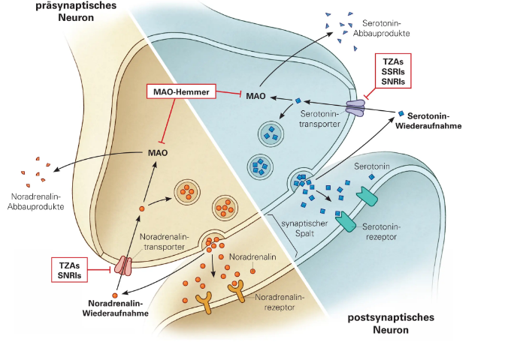
Wer erzeugt unsere Stimmung?
Bisher hauptsächlich Monoaminhypothese: Störung im Neurotransmitterhaushalt, Serotonin verstärkt die Übertragung an exzitatorischen Synapsen. Diese scheinen bei der Pathologie von Depressionen eine Rolle zu spielen.

Slide 9
Regulation von Stimmung & Verhalten
NDRI
Amphetamin
Cocain
DA-Agonisten
Amantadin
Dopamin
Aufmerksamkeit
Motivation
Freude
Belohnung
Noradrenalin
Vigilanz
Energie
NARI / NaSSA
Interesse
Stimmung
Reboxetin
Mianserin
Mirtazapin
MAOI-B
Selegilin
Angst
SNRI
Duloxetin
Milnacipran
Venlafaxin
Serotonin
Zwangsgedanken
Zwangsimpulse
Trazodon
Paroxetin
Fluoxetin
Sertralin
MAOI-A
Moclobemid
S-Citalopram
SSRI
Stahl SM, Essential Psychopharmacology. 2000. / Foote SL, Aston-Jones GS, Psychopharmacology. 1995: 335-345 / Nutt DJ et al., J Psychopharmacol 2007 / Shelton AJ, Tomarken RC, Psychiatric Services 2000 52 (11):1469–1478 / Stahl SM, J Clin Psychiatry 2003;64:1145-1146

Slide 10
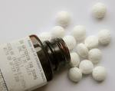
Antidepressive Therapie
immer schon dabei: Alkohol, Cannabis, Opiate
Antike: in Ägypten über 80 Heilpflanzen
Mittelalter: Aqua Vita, Heilkräuter
17.Jhdt.: Koffein, Nikotin,
19. Jhdt.: Brom, Kokain, Morphin, Heroin
20. Jhdt.: synthetische Medikamente
1958 erstes Antidepressivum
2023: 28 Substanzen *
* Austria Codex 4 / 2023
Notes:
49

Slide 11
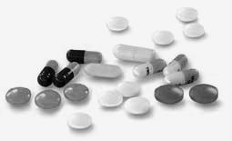
Entwicklung der Antidepressiva
1950er
1960er
1970er
1980er
1990er
2000er
Phenelzin
Isocarboxazid
Tranylcypromin
Imipramin
Clomipramin
Nortriptyline
Amitriptylin
Desipramin
Maprotilin
Mianserin
Fluoxetin
Sertralin
Paroxetin
Fluvoxamin
Citalopram
Bupropion
Moclobemid
Mirtazapin
Venlafaxin
Reboxetin
Tianeptin
Trazodon
Milnacipran
Escitalopram
Duloxetin
Agomelatin (2013)
Vortioxetin (2017)
Esketamin (2020)
Notes:
So war es nahe liegend Antidepressiva zu entwickeln, welche eine gute Wirksamkeit aufgrund eines dualen Wirkmechanismus, ohne allerdings die Nebenwirkung der TZA zu zeigen.
Wir sind damit wieder in der Gegenwart angelangt, dh.in den 90er angelangt in denen Venlafaxin und Milnacipran auf den Markt kamen. In letzter Zeit kam Duloxetin zu diesen SNRI genannten Antidepressiva hinzu. Bisher sind circa 5,5 Millionen Patienten mit Duloxetin behandelt worden. Damit keine Sprachverwirrung entsteht: Mit SNRI meine ich die Serotonin und Noradrenalin Wiederaufnahmehemmer und nicht die spezifischen Noradrenalin Weideraufnamehemmer wie man mancherorts die NARI bezeichnet werden.
Die Bedeutung der kombinierten Wirkung von zwei Wirkmechanismen zur Behandlung der Depression wurde bereit früher postuliert. Dies ist bei Venlafaxin der Fall. Venlafaxin hemmt die Wiederaufnahme von Serotonin und Noradrenalin und hat ein günstiges Nebenwirkungsprofil, vergleichbar mit den SSRIs.
Die Entwicklung der Antidepressiva begann bei dualen Wiederaufnahmehemmern (TZAs) und führte über selektive Substanzen (z.B.: SSRIs) zu selektiven dualen Wiederaufnahmehemmern, die Wirksamkeit und Verträglichkeitsprofil der beiden ersten Substanzklassen vereinen (z.B.: Venlafaxin, Duloxetin).
Erste Möglichkeiten einer psychopharmakologischen Therapie begannen in den 40-ziger Jahren des 19-ten Jahrhunderts mit der Entdeckung des Lithiums. In den 50-ziger Jahren bestand erstmalig die Möglichkeit der Behandlung der Depression mit Monoaminoxidase inhibitoren (MAOIs). Kurze Zeit darauf wurde die erste antipsychotisch wirksame Substanz synthetisiert, das Chlorpromazin. Des weiteren 1957 mit Imipramin das erste Trizyklische Antidepressivum (TCA).
1988 folgte das erste SSRI (Serotoninwiederaufnahmehemmer): Fluoxetin.
Durch die Einführung der SSRIs konnten häufige Komplikationen durch Stoffwechselinteraktionen, wie sie MAOIs verursachten, vermindert werden. SSRI zeigten ein deutlich besseres Sicherheitsprofil als die alten trizyklischen und heterozyklischen Substanzen.
SSRIs: Fluoxetin, Paroxetin, Sertralin, Fluvoxamin, Citalopram.

Slide 12
Medikamentöse Therapie
TZA- Trizyklische (und tetrazyklische) Antidepressiva
SSRI- Selektive Serotonin-Rückaufnahme-Inhibitoren
SNRI- Serotonin-/Noradrenalin-Rückaufnahme-Inhibitoren
NARI – Noradrenalin Reuptake Inhibitor (Reboxetin)
NDRI - Noradrenalin-Dopamin-Rückaufnahme-Inhibitoren (Bupropion)
RIMA- Monoaminoxidase -Inhibitoren (Moclobemid)
NASSA- Noradrenalin- und Serotonin- spezifisches AD
MT1/MT- Melatonin-Rezeptor-Agonisten und Serotonin 5-HT2C-Rezeptor-Antagonisten (Agomelatin)
nicht klassifizierte Antidepressiva (Trazodon, Vortioxetin), Lithiumsalze und Phytopharmaka (Johanniskraut)

Slide 13
Rezept 1: Depression
Man bereite eine übliche Depressionsbehandlung vor mit einem
SSRI - langsam beginnen, Dosis steigern, NW beachten
zur Schlafförderung nehme man Antihistaminka der ersten Generation (z.B.: Hydroxyzin, Diphenhydramin), Trazodon oder Benzodiazepine (Oxazepam oder Lorazepam)
ergänze mit einer Psychotherapie
schmecke das Ganze mit soziotherapeutischen Maßmahmen ab

Slide 14
Rezept 2: bei Mißlingen von Rezept 1
Bei Suizidalität: (IMMER fragen!): Einweisung ins KH
Bei Nebenwirkung ohne Wirkung: Substanzwechsel oder Facharztüberweisung
Bei Verschlechterung: Facharztüberweisung oder KH
Bei unzureichender Wirkung: Dosissteigerung oder Kombination bzw. Augmentation

Slide 15
Therapie-Algorithmus bei Depression: WFSBP-Guidelines
PARTIELLES ANSPRECHEN ODER NON-RESPONSE NACH ZWEI BIS VIER WOCHEN THERAPIE MIT EINEM ANTIDEPRESSIVUM
Optimierung der Dosis (Dosiserhöhung)
KOMBINATION ZWEIER
AD UNTER-SCHIEDLICHER KLASSEN
AUGMENTATIONS
STRATEGIEN
WECHSEL ZU EINEM NEUEN AD DER SELBEN KLASSE ODER ANDEREN KLASSE
TEX
EKT, ANYTIME
PT, ANYTIME
QUELLE: BAUER ET AL. 2017

Slide 16
Therapieresistenz?
SSRI/SNRI/TZA bisher allerdings nur ca. bei 2/3 der Patienten hilfreich
Was ist mit dem Rest?

Slide 17
Weitere Theorien:
Plastizitätstheorie: Pat. mit Depression leiden unter einem Untergang von neuronaler Plastizität, Abnahme von Verbindungen der Nervenzellen untereinander, Volumenabnahme von Hippokampus, präfrontaler Kortex, durch Stress ebenfalls Abnahme von Plastizität
Arousalstörung – chronischer Streß
Entzündungstheorie
Veränderte Zusammensetzung der Darmflora
……………

Slide 18
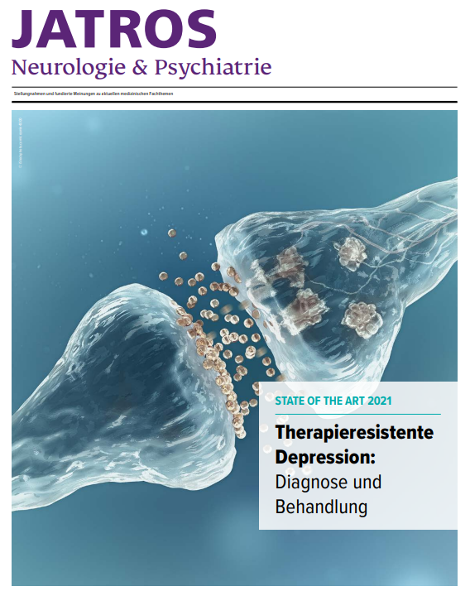
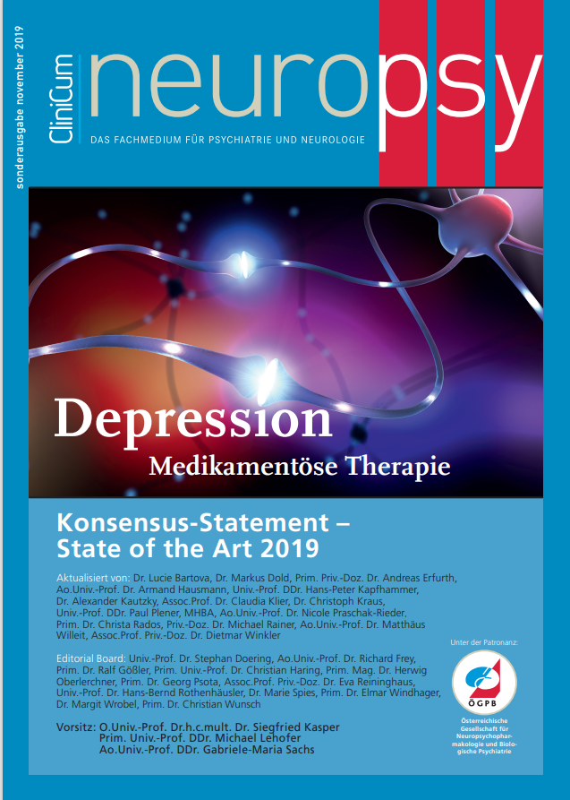
Therapieresistenz:
www.oegpb.at

Slide 19
Begrifflichkeiten
INADÄQUATER RESPONSE
UNGENÜGENDES ANSPRECHEN AUF EINE ADÄQUATE (MIND 4 WOCHEN, DOSISHÖHE AUSREICHEND) ANTIDEPRESSIVE THERAPIE
THERAPIERESISTENZ PATIENT SPRICHT AUF ZWEI ADÄQUATE ANTIDEPRESSIVE THERAPIEN MIT GLEICH ODER UNTERSCHIEDLICH WIRKENDEN ANTIDEPRESSIVA NUR UNGENÜGEND AN
THERAPIEREFRAKTÄRE DEPRESSION
UNGENÜGENDES ANSPRECHEN AUF MEHRERE ADÄQUATE ANTIDEPRESSIVE THERAPIEOPTIONEN (INKL. EKT)
CHRONISCHE DEPRESSION
DEPRESSIVE EPISODE MIT DAUER ÜBER 2 JAHRE TROTZ ADÄQUATER THERAPIEN (mind. hälfte aller Tage MDD)

Slide 20
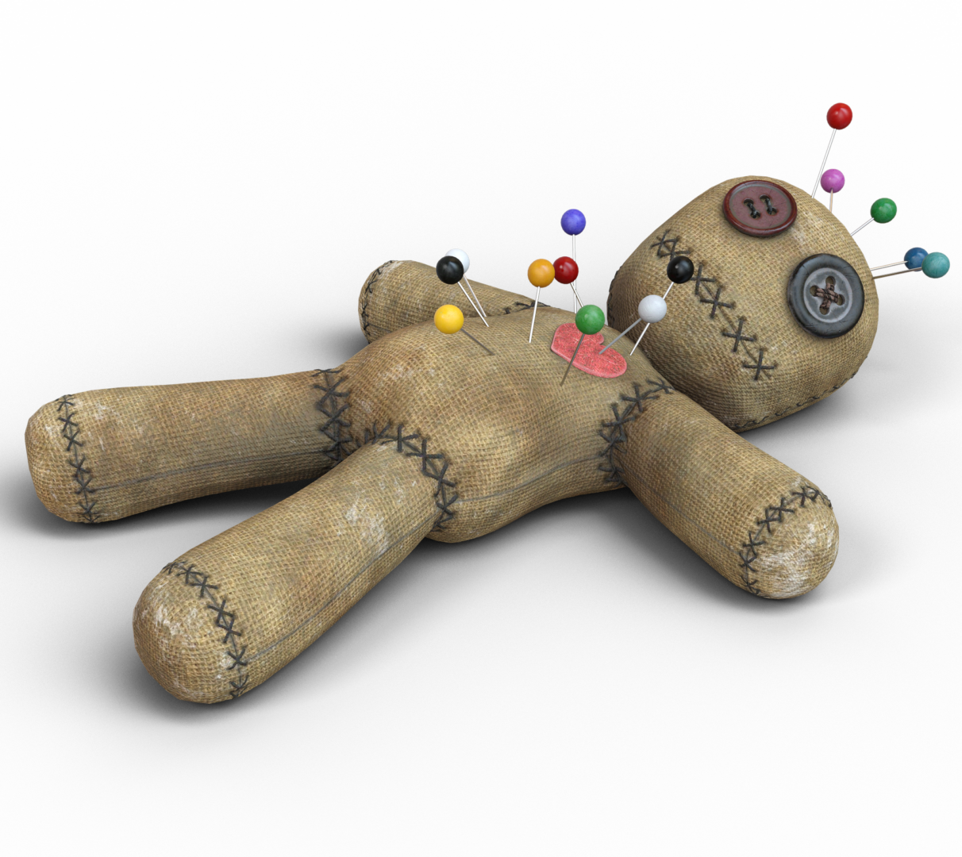
Neue Behandlungsmöglichkeiten ?

Slide 21
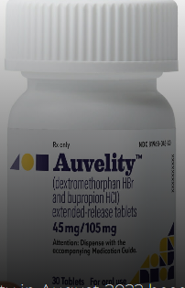
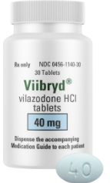
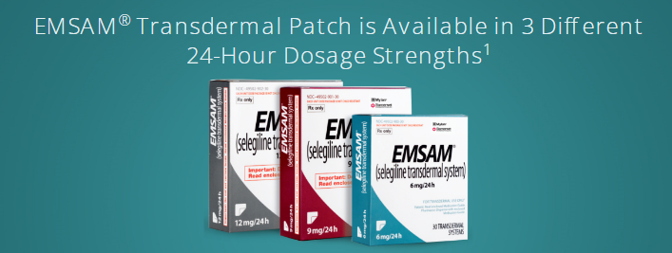
Look Oversea:

Slide 22
Naturheilmittel?

Slide 23
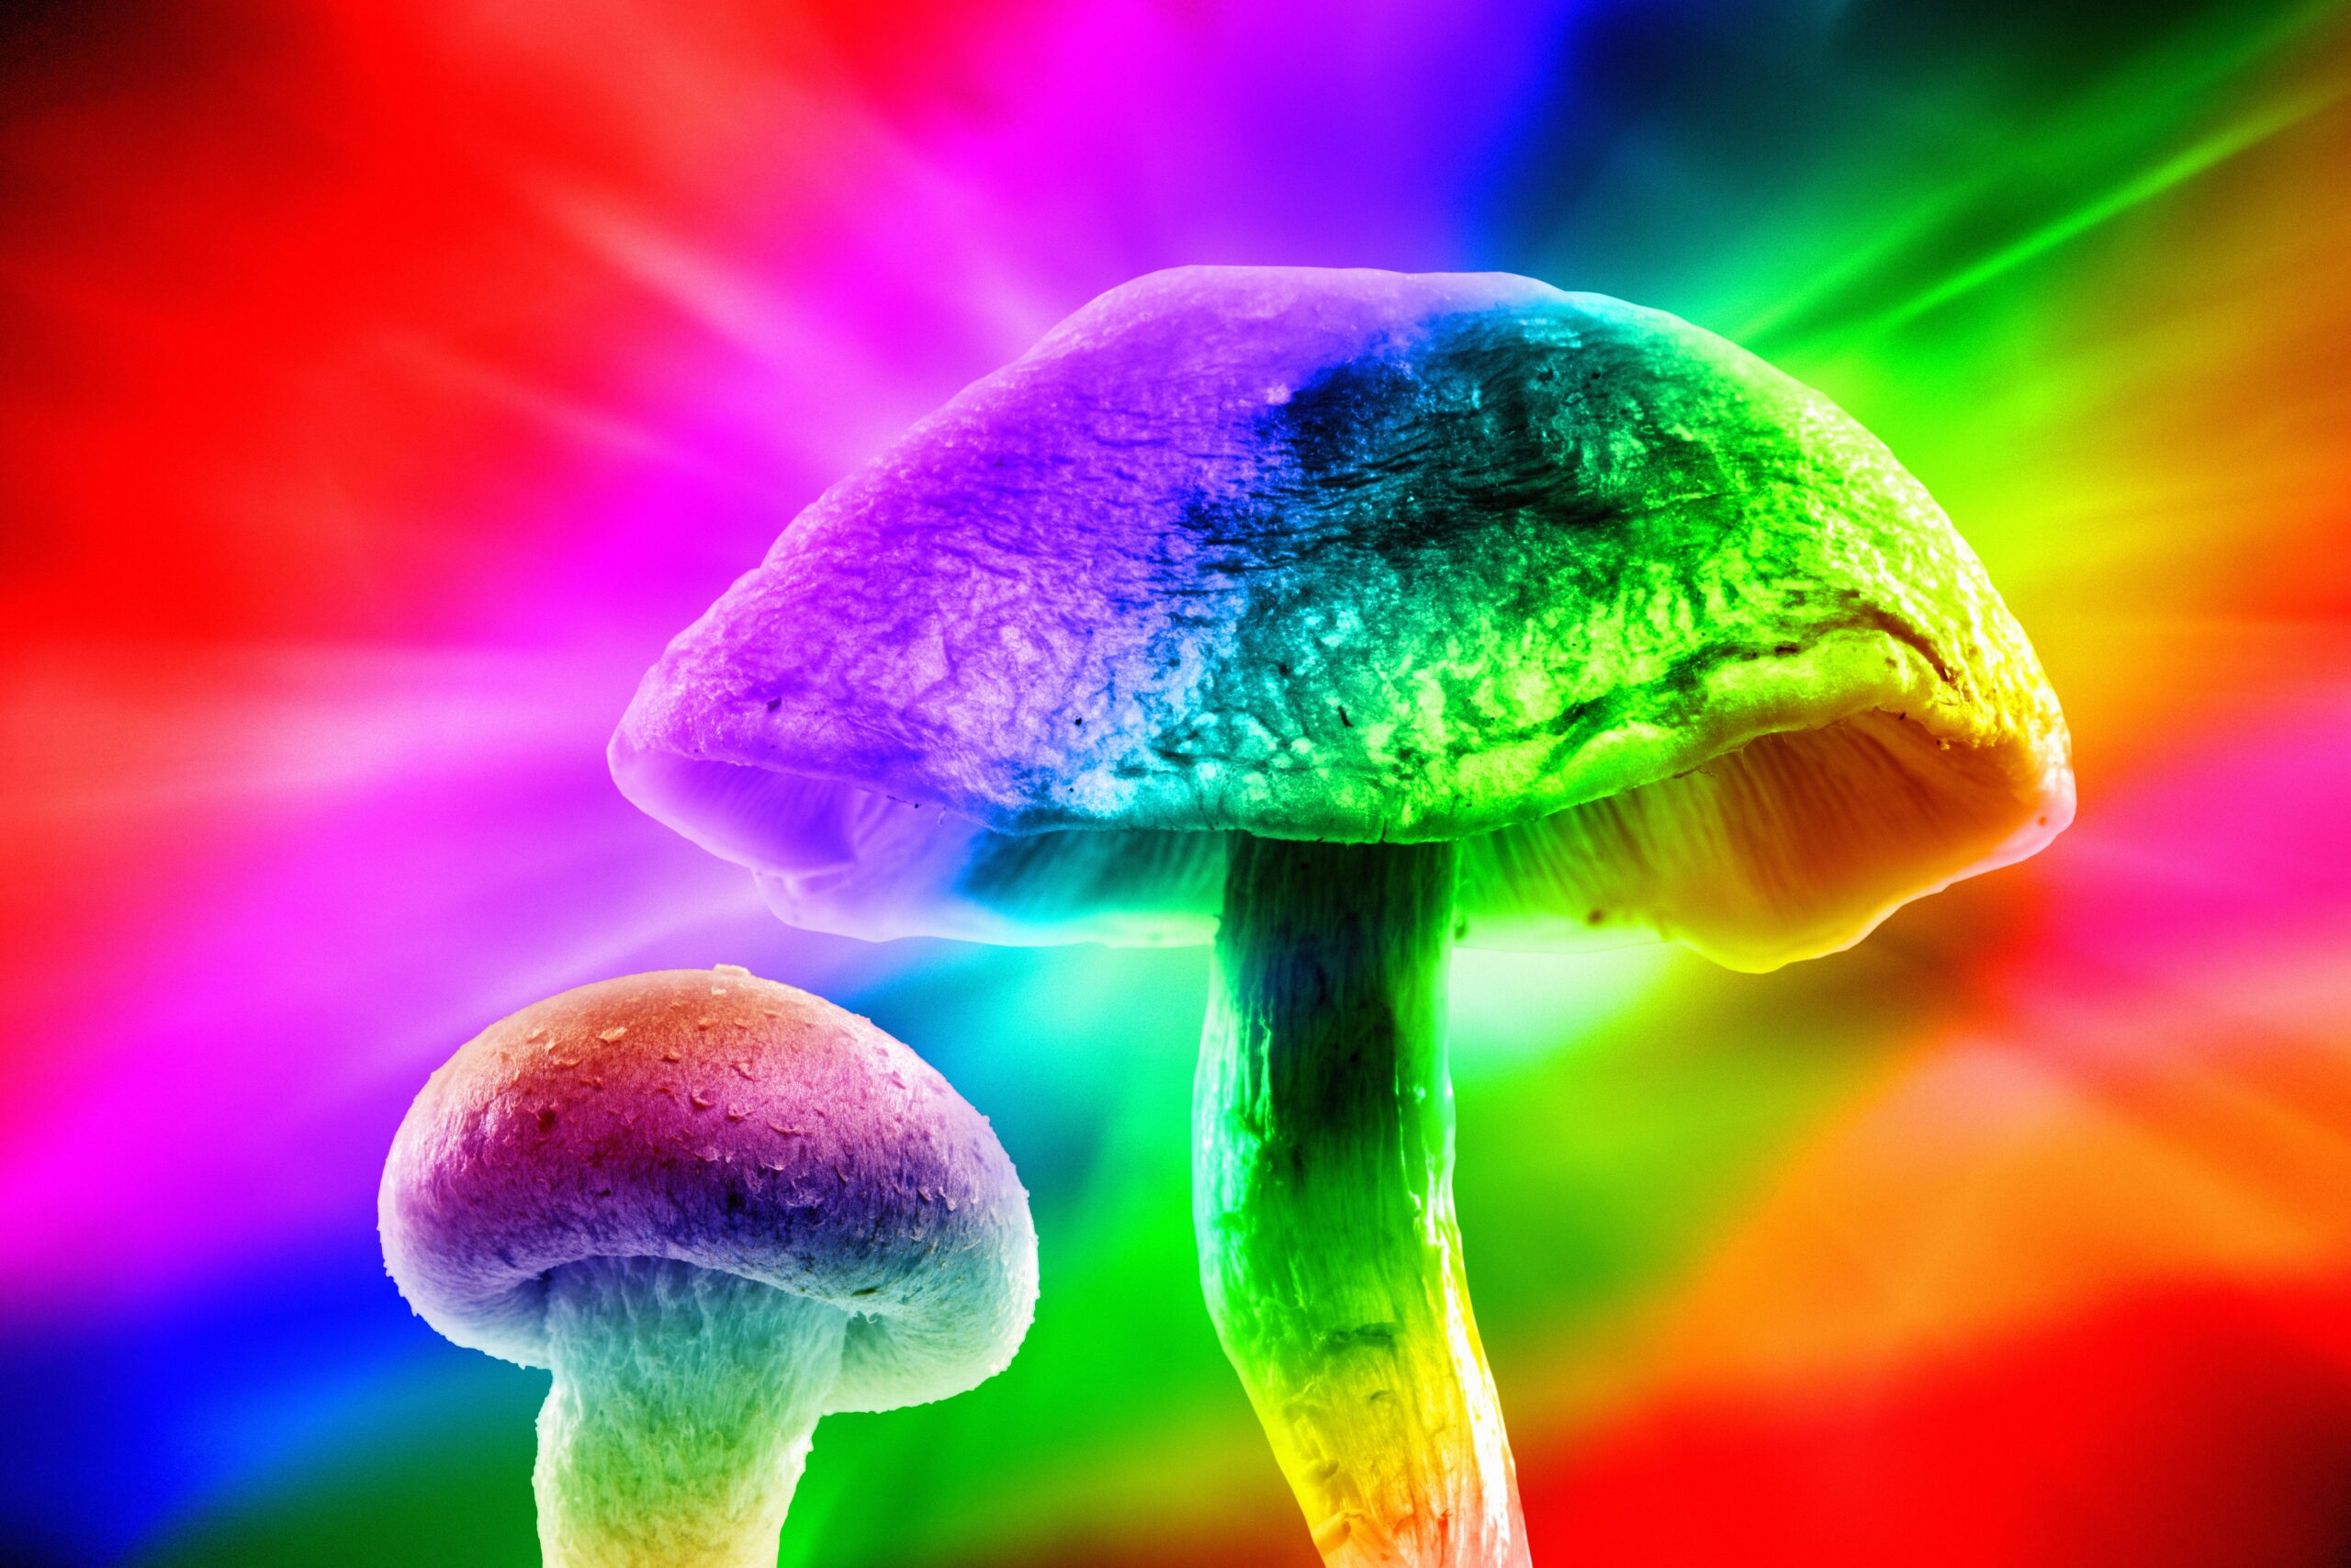
Psychodelika

Slide 24
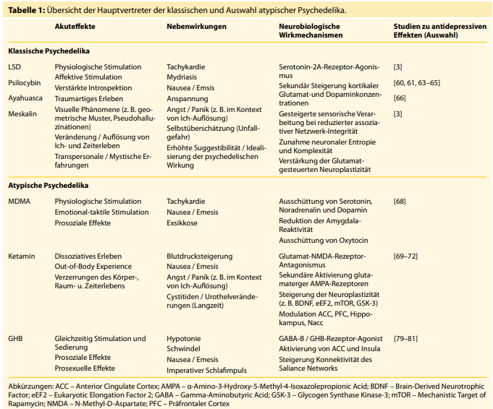

Slide 25
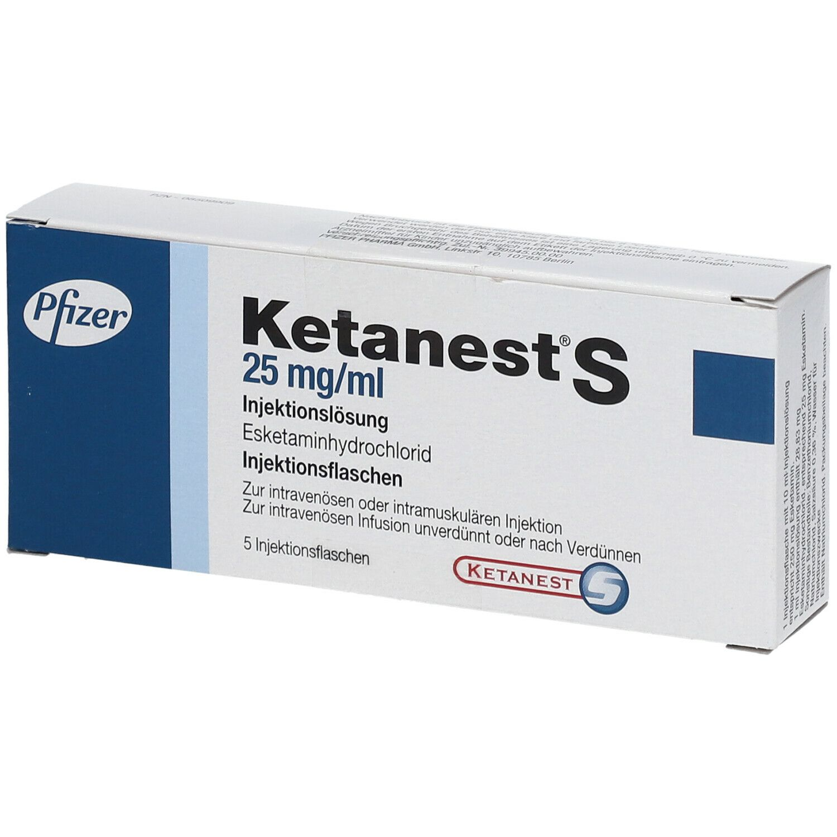
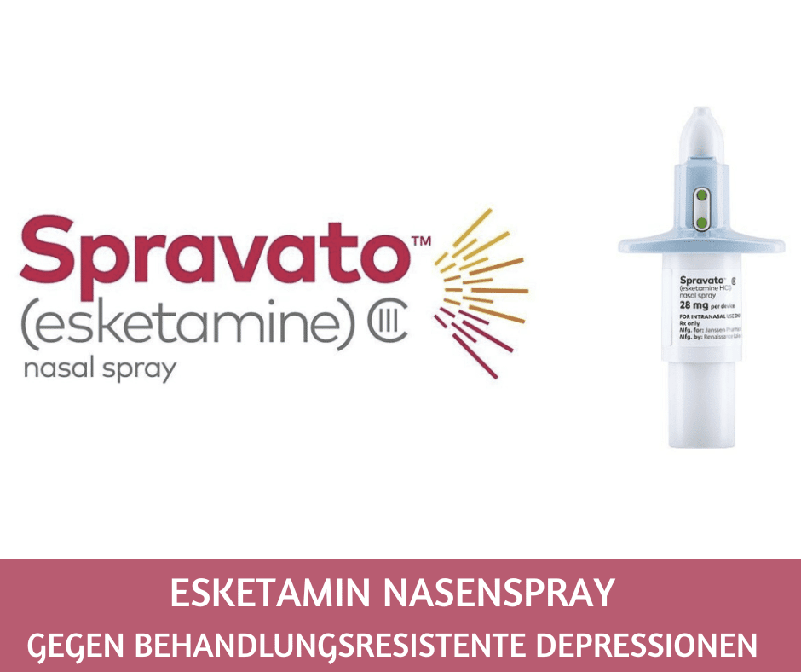
Ketamin/Esketamin

Slide 26
Anwendung bei TRD
Bisher als i.v. Gabe an spezialisierten Zentren
Durch Nasenspray nun leichter anwendbar
Beginn mit 56mg, bei guter Verträglichkeit 84 mg pro Sitzung (3 Sprays!)
4 Wochen lang 2x Woche, dann Reduktion auf einmal pro Woche, nach circa einem Monat Versuch der Reduktion auf alle 2 Wochen für insgesamt 6 Monate
Derzeit kein Erstattung, Anwendung nur im Krankenhaus, Pat. darf kein KFZ lenken nach Anwendung!
Kosten pro Spray: ca. 300 EURO!

Slide 27
5 Irrtümer über Depression
1: „Depressionen sind nicht häufig.“
Stimmt nicht, fast jeder 5te bekommt einmal im Leben Depressionen
2: „Depressionen sind keine Krankheiten sondern nur Probleme.“ Depressionen verursachen 6% aller DALYs (Disability adjusted life years), behindern mehr als z.B. Hypertonie oder Diabetes mellitus
3: „Depressionen sind keine schweren Erkrankungen.“
2,4 bis 8,6 % versterben durch Suizid, verschlechtern CVD.
4: „Depressionen sind einmalige Ereignisse.“
Wahrscheinlichkeit für Wiederauftreten liegt bei 75%.
5: „Depressionen sind ausschließlich psychische Ereignisse.“
Psyche ist das Produkt des Gehirns, ein komplexes Organ – Depressionen haben biologische Grundlagen
Kasper S 2007
Notes:
Kernpunkte:
Wann lohnt sich die Behandlung Bipolarer Erkrankungen?
Es entstehen letztendlich enorme volkswirtschaftliche Belastungen (Arbeitsplatzverlust, Frühberentung)

